Slide 1

群英荟萃酝良策
和衷共济谱华章
热烈欢迎六校联盟兄弟学校
参加广一模分析研讨会！

Slide 2
各层次有效分预测
文科各学科上线有效分 预测 |  |  |  |  | 理科类各学科上线有效分 预测
 | 一本以上 | 二本以上 | 专A以上 |  |  | 一本以上 | 二本以上 | 专A以上
语文 | 103 | 86 | 80 |  | 语文 | 96 | 85 | 78
文数 | 112 | 78 | 60 |  | 理数 | 110 | 83 | 66
英语 | 123 | 94 | 76 |  | 英语 | 117 | 95 | 77
文综 | 170 | 134 | 116 |  | 理综 | 197 | 149 | 120
政治 | 52 | 40 | 35 |  | 物理 | 63 | 47 | 38
历史 | 67 | 54 | 46 |  | 化学 | 61 | 41 | 29
地理 | 51 | 40 | 35 |  | 生物 | 73 | 61 | 53

Slide 3



高·考
高三（2）
2016.3.28

Slide 4
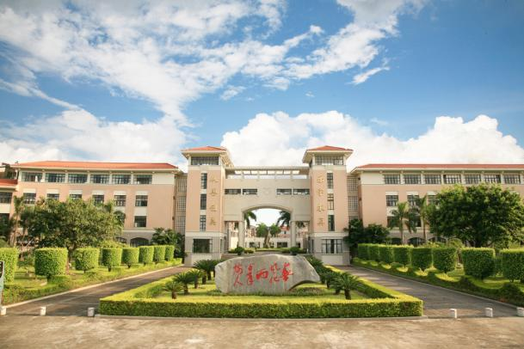
他山之石可以攻玉
珠海一中·2016届高三经验分享

Slide 6
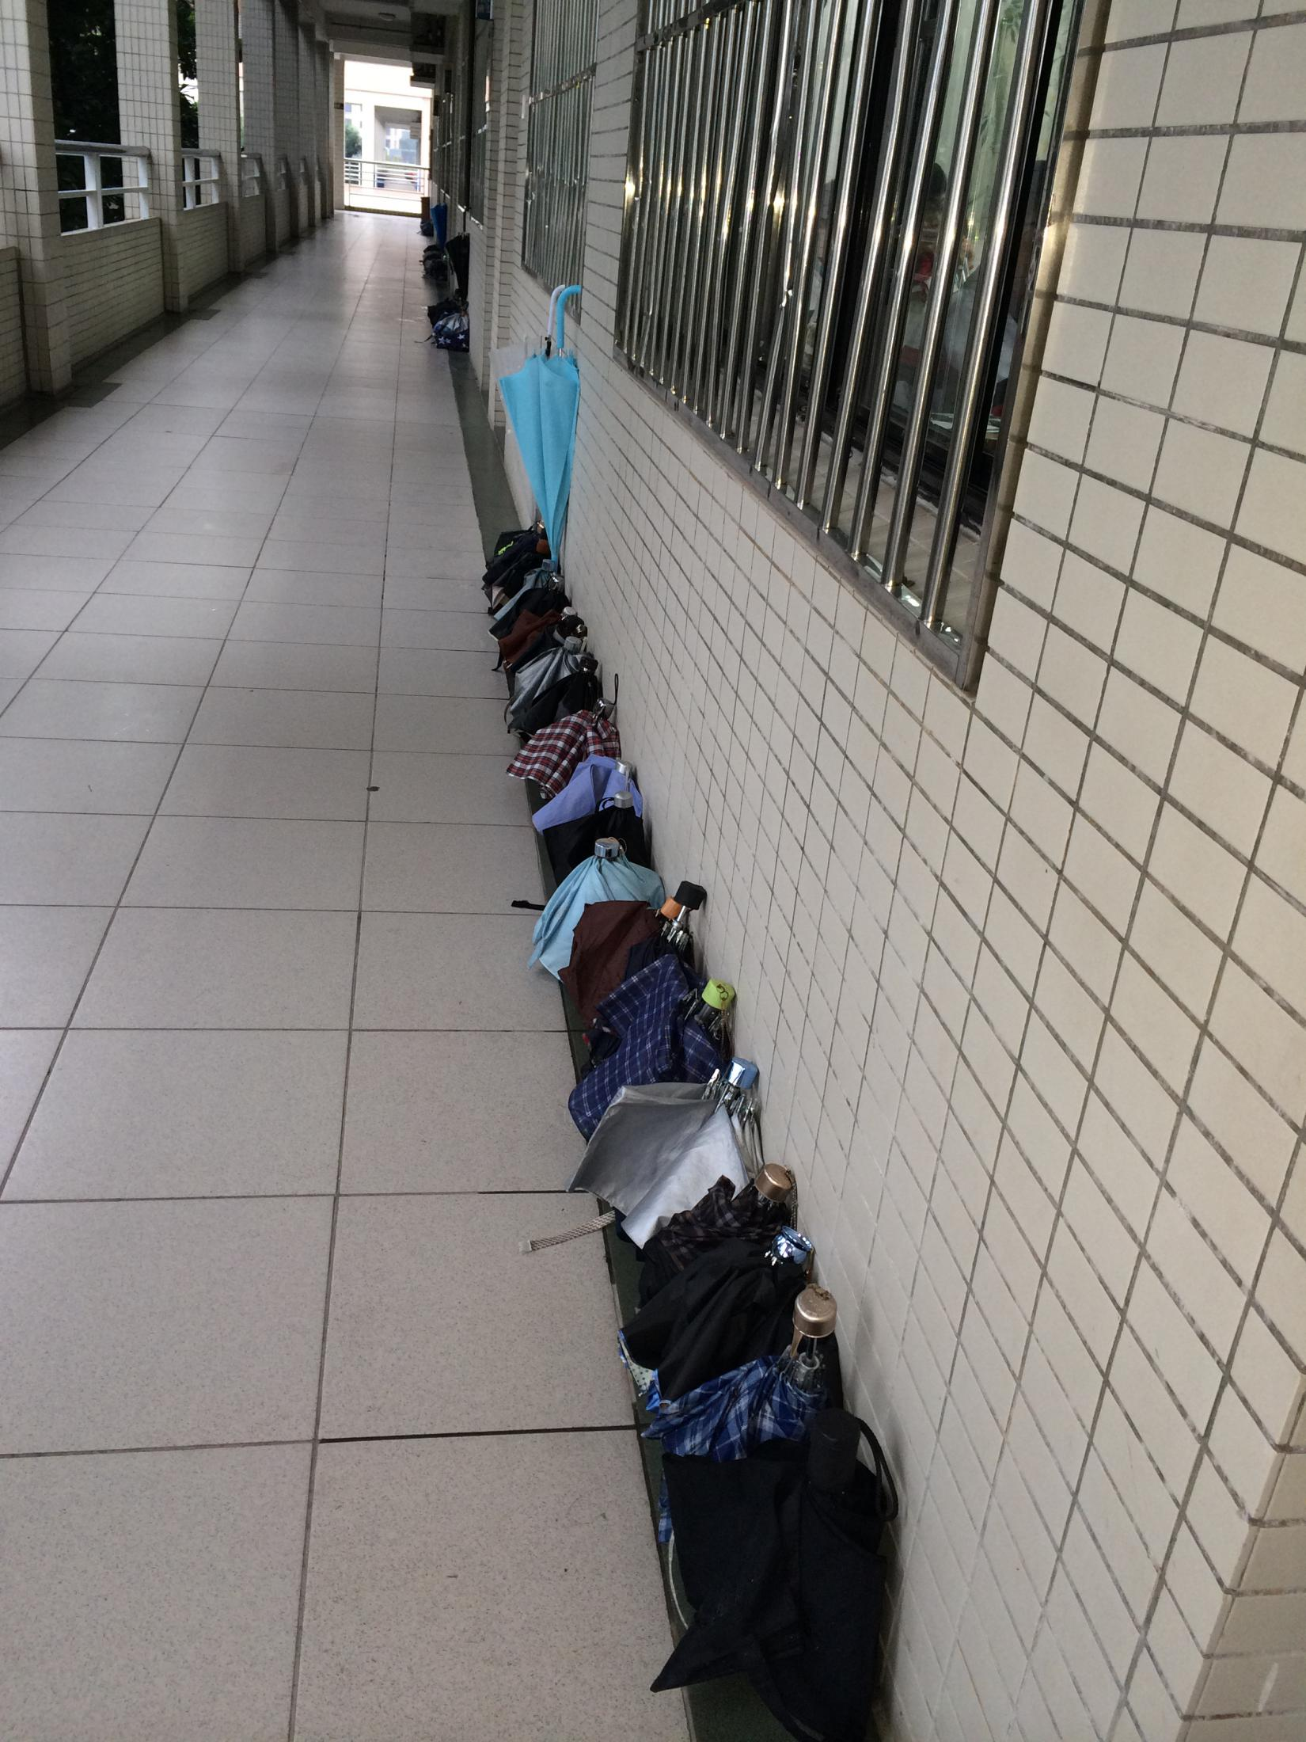
备考第一阶段：
从2015年8月至2016年3月广州一模前---基础知识复习阶段
基本任务: 结束新课，复习课本知识。对教材中的基本知识结构有清晰的认识，掌握好基本概念和基本规律。依据《普通高中课程标准（实验）》，《全国统一考试大纲（实验）及其说明》进行拓展，结合前几年高考强调的知识点及能力要求，按照单元或章节
落实考点，夯实基础，渗透方法，培养能力。这一阶段要紧扣课本，落实考点，突出一个“细”字，不留盲点，严禁用漫无目标的“套题”替代课本知识学习与梳理。

Slide 7
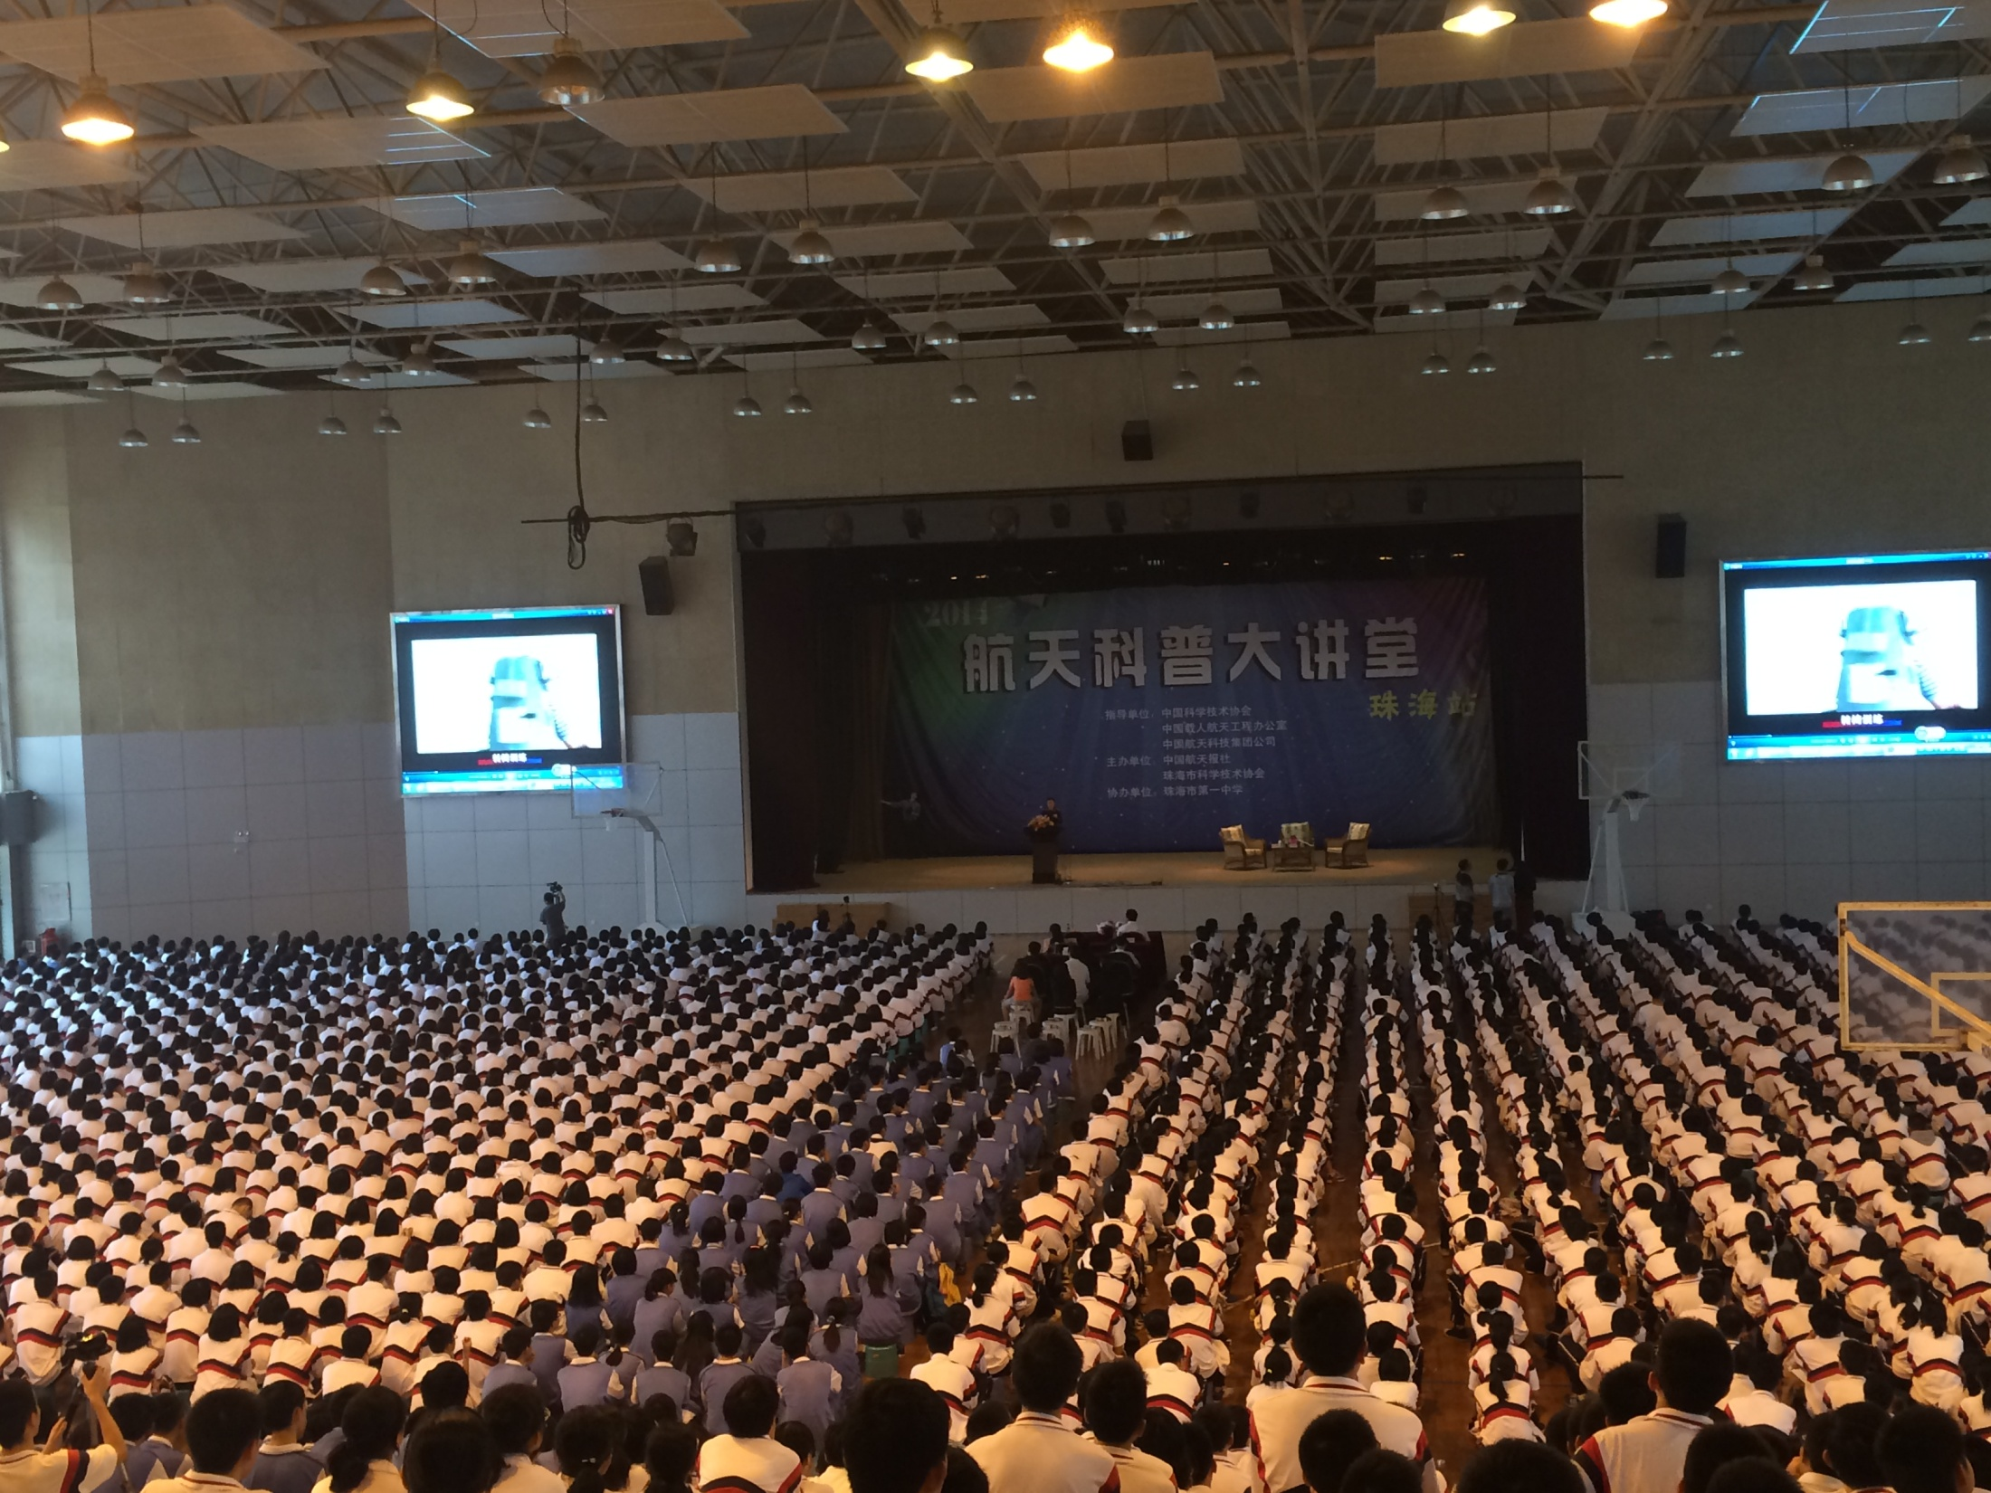
用美的教育造就美的新人
师生同心，
做到最好，
成就美好

Slide 8
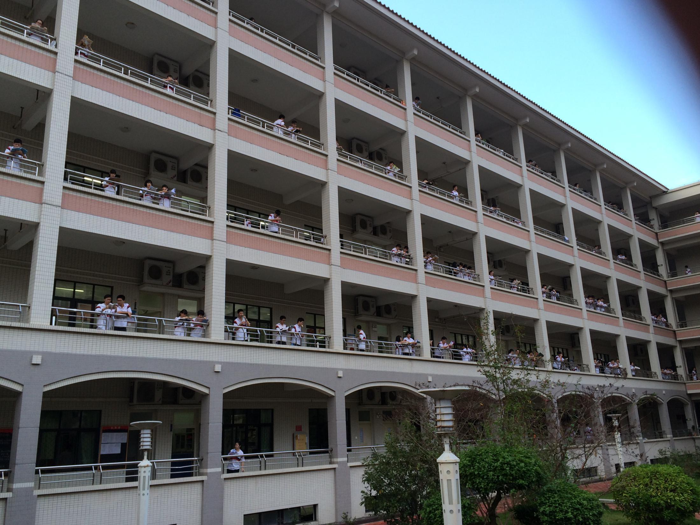
备考第一阶段：
从2015年8月至2016年3月广州一模前---基础知识复习阶段
基本任务: 结束新课，复习课本知识。对教材中的基本知识结构有清晰的认识，掌握好基本概念和基本规律。依据《普通高中课程标准（实验）》，《全国统一考试大纲（实验）及其说明》进行拓展，结合前几年高考强调的知识点及能力要求，按照单元或章节
落实考点，夯实基础，渗透方法，培养能力。这一阶段要紧扣课本，落实考点，突出一个“细”字，不留盲点，严禁用漫无目标的“套题”替代课本知识学习与梳理。

Slide 9
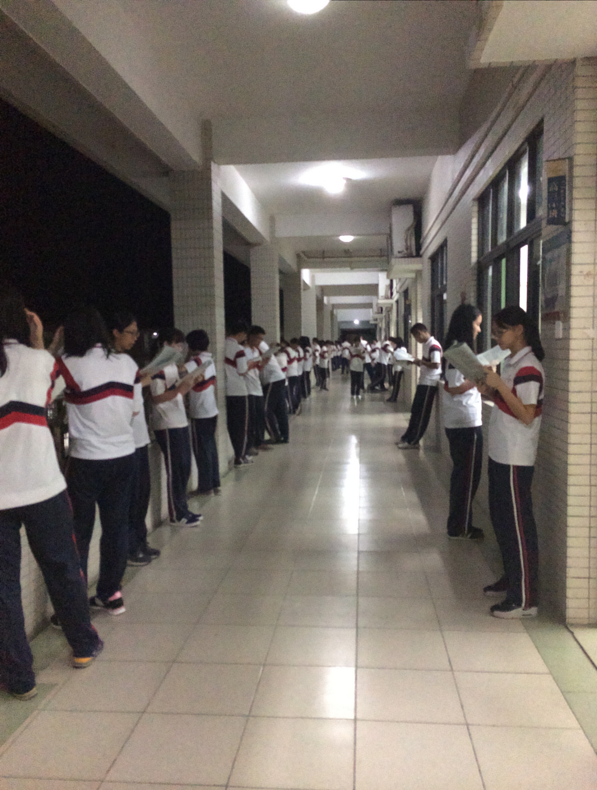
备考第一阶段：
从2015年8月至2016年3月广州一模前---基础知识复习阶段
基本任务: 结束新课，复习课本知识。对教材中的基本知识结构有清晰的认识，掌握好基本概念和基本规律。依据《普通高中课程标准（实验）》，《全国统一考试大纲（实验）及其说明》进行拓展，结合前几年高考强调的知识点及能力要求，按照单元或章节
落实考点，夯实基础，渗透方法，培养能力。这一阶段要紧扣课本，落实考点，突出一个“细”字，不留盲点，严禁用漫无目标的“套题”替代课本知识学习与梳理。

Slide 10
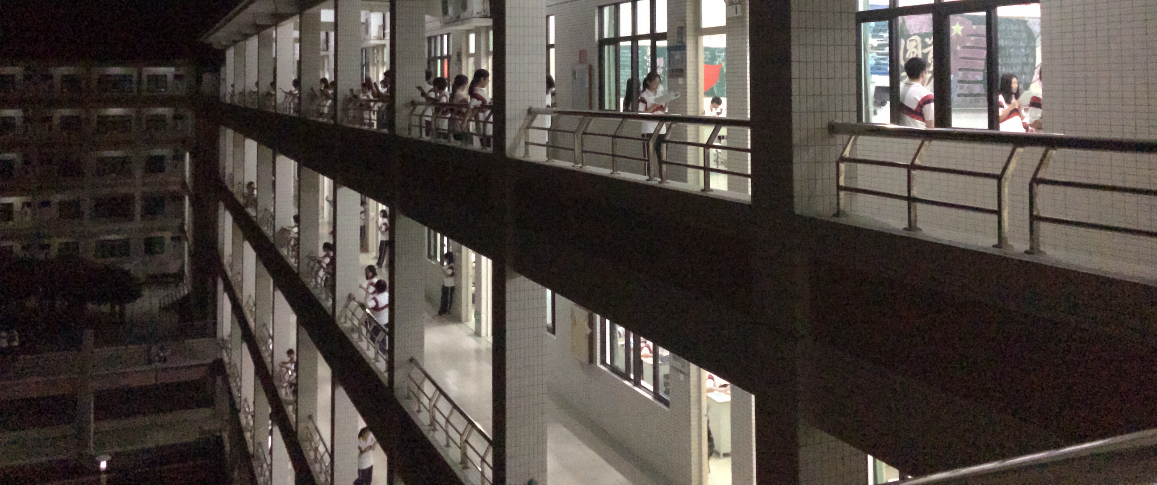
备考第一阶段：
从2015年8月至2016年3月广州一模前---基础知识复习阶段
基本任务: 结束新课，复习课本知识。对教材中的基本知识结构有清晰的认识，掌握好基本概念和基本规律。依据《普通高中课程标准（实验）》，《全国统一考试大纲（实验）及其说明》进行拓展，结合前几年高考强调的知识点及能力要求，按照单元或章节
落实考点，夯实基础，渗透方法，培养能力。这一阶段要紧扣课本，落实考点，突出一个“细”字，不留盲点，严禁用漫无目标的“套题”替代课本知识学习与梳理。

Slide 11
2.加强自修课管理，提高学习效率。
自习课包括：下午自习课、晚自习课、周末留校自习。自习以“静”为最高境界，以培养学生自学能力为最终目的。

Slide 12
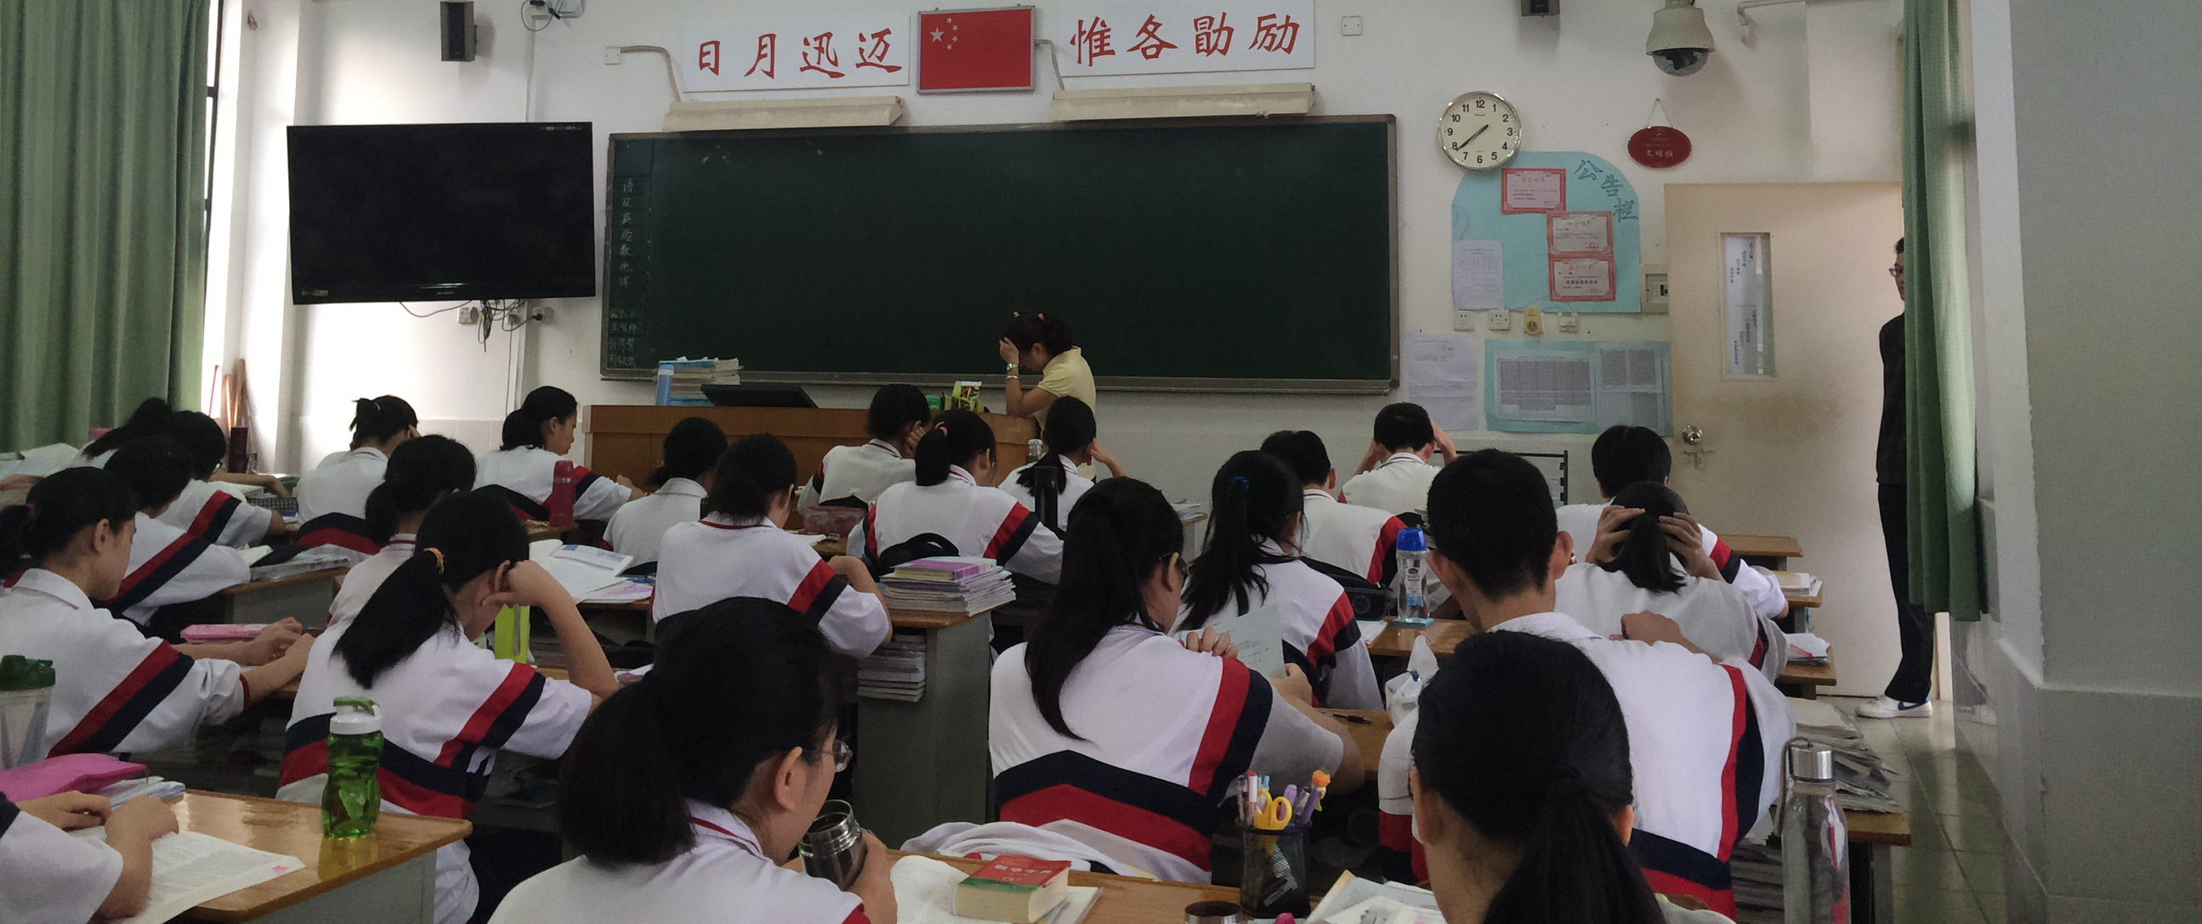
备考第一阶段：
从2015年8月至2016年3月广州一模前---基础知识复习阶段
基本任务: 结束新课，复习课本知识。对教材中的基本知识结构有清晰的认识，掌握好基本概念和基本规律。依据《普通高中课程标准（实验）》，《全国统一考试大纲（实验）及其说明》进行拓展，结合前几年高考强调的知识点及能力要求，按照单元或章节
落实考点，夯实基础，渗透方法，培养能力。这一阶段要紧扣课本，落实考点，突出一个“细”字，不留盲点，严禁用漫无目标的“套题”替代课本知识学习与梳理。

Slide 13
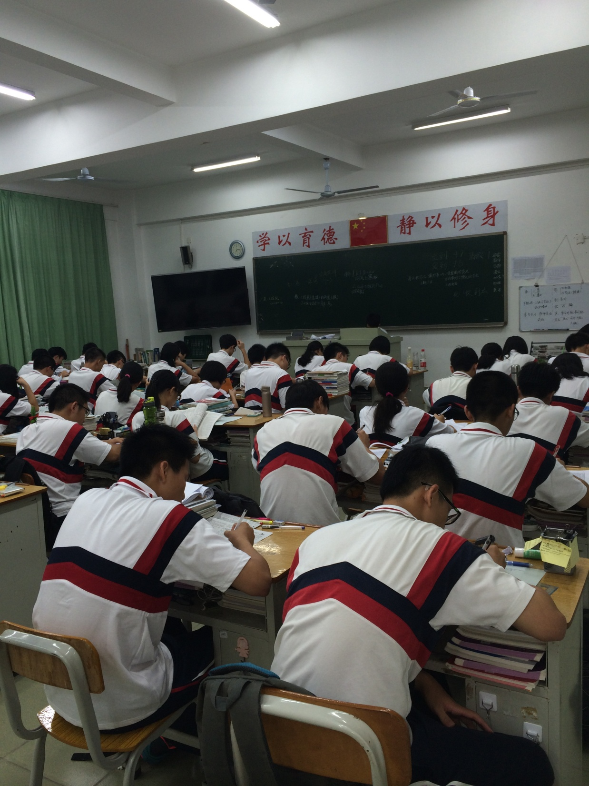
用美的教育造就美的新人
师生同心，
做到最好，
成就美好

Slide 14
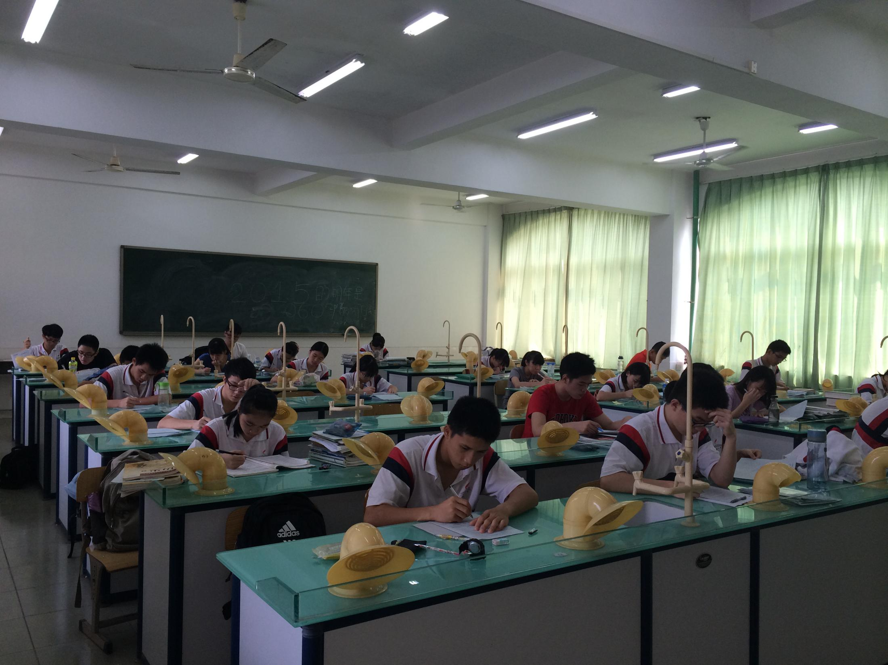
备考第一阶段：
从2015年8月至2016年3月广州一模前---基础知识复习阶段
基本任务: 结束新课，复习课本知识。对教材中的基本知识结构有清晰的认识，掌握好基本概念和基本规律。依据《普通高中课程标准（实验）》，《全国统一考试大纲（实验）及其说明》进行拓展，结合前几年高考强调的知识点及能力要求，按照单元或章节
落实考点，夯实基础，渗透方法，培养能力。这一阶段要紧扣课本，落实考点，突出一个“细”字，不留盲点，严禁用漫无目标的“套题”替代课本知识学习与梳理。

Slide 15
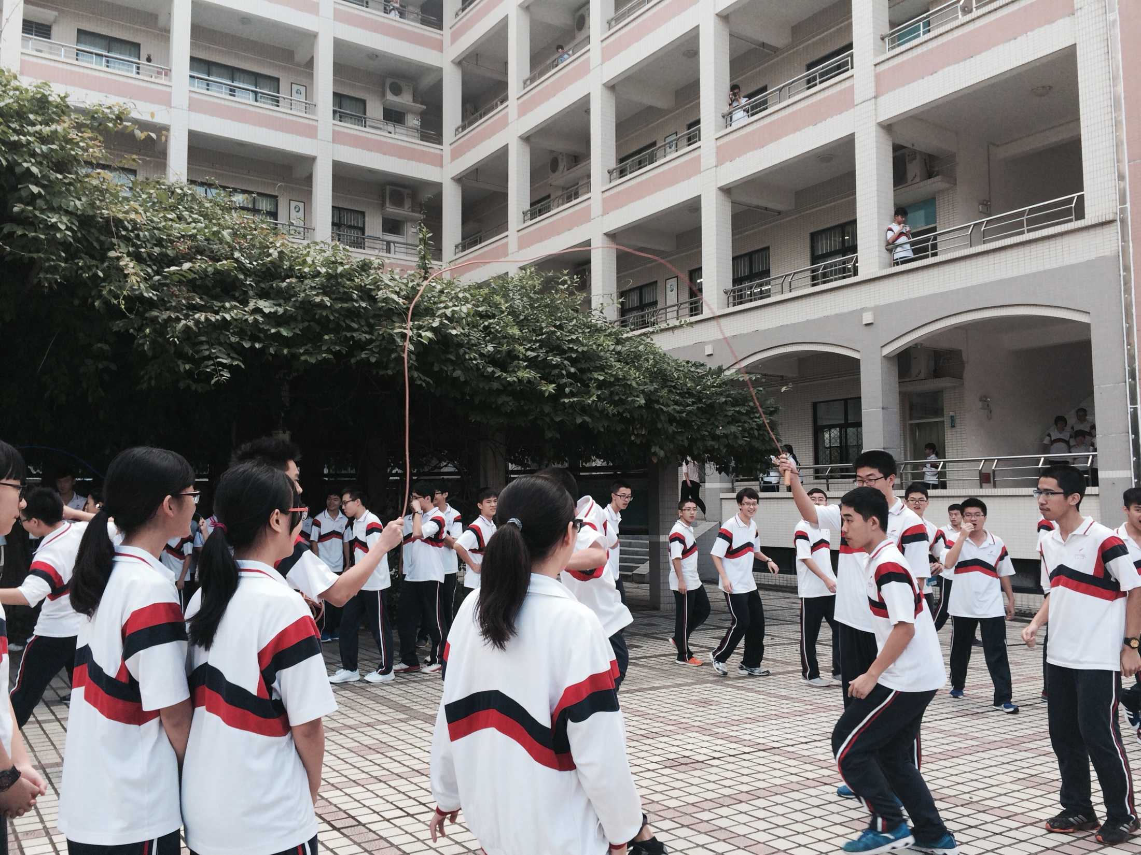
4.保持良好的体质、心理状态
就是增分！
用美的教育造就美的新人
师生同心，
做到最好，
成就美好

Slide 16
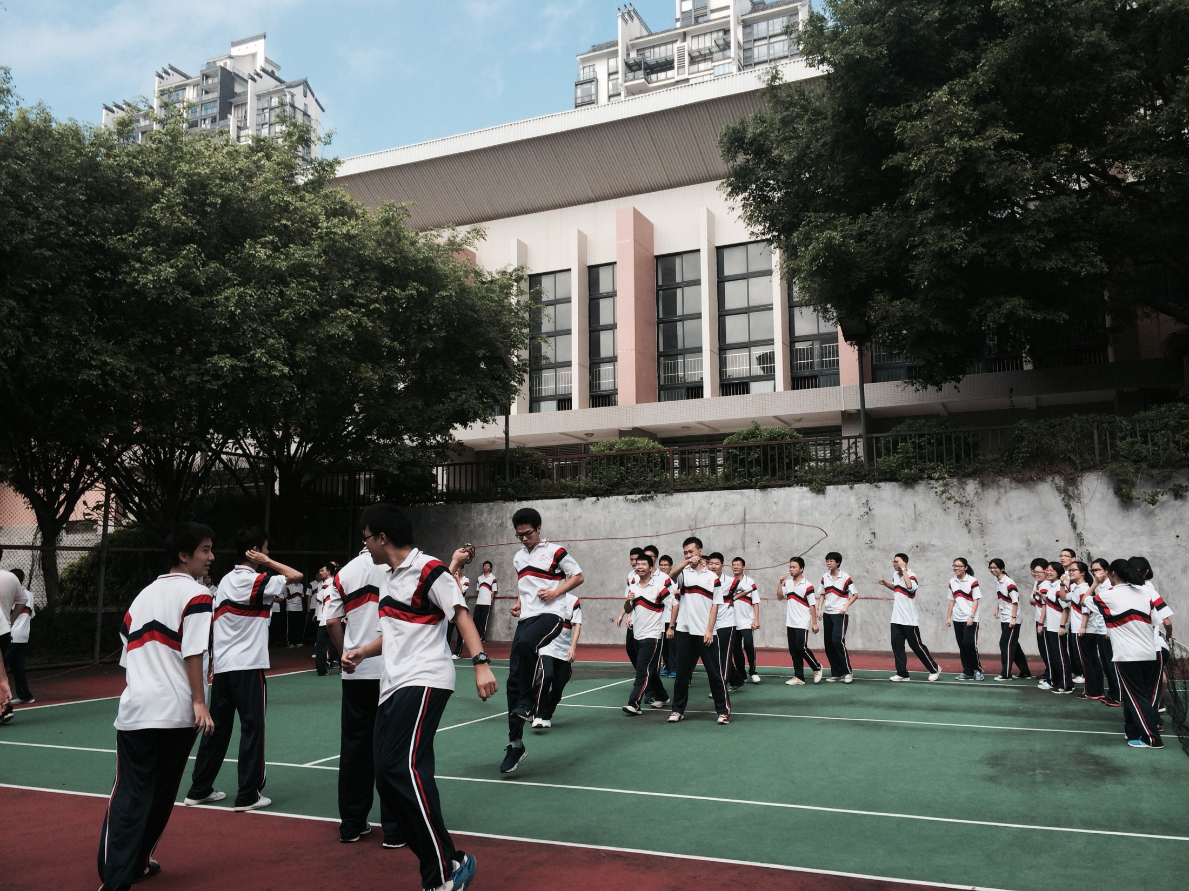
用美的教育造就美的新人
师生同心，
做到最好，
成就美好

Slide 17
高·考

Slide 18

增分战略
减少非智力因素失分，
在有限的考试时间内，
把在知识和能力范围的分数拿好。
增分战术
良好的应试习惯
稳定的心理素质

Slide 19
志之难也,不再胜人,
在自胜！
—《韩非子》

